Slide 1

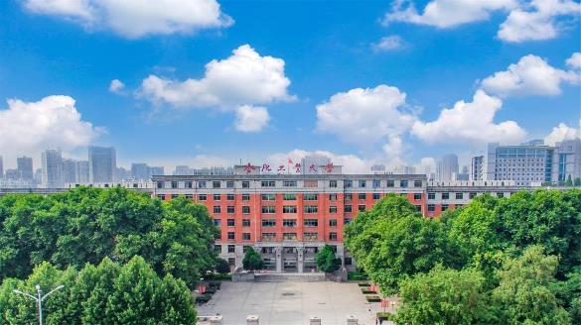
建材实验室安全培训
安全生产方针：安全第一、预防为主、综合治理
赵卫平
2025.5

Slide 2
一、立项背景及总体思路
一、水电安全
一、立项背景及总体思路
二、化学品安全
一、立项背景及总体思路
三、应急处理及电话
一、立项背景及总体思路
四、卫生环境
提纲
一、立项背景及总体思路
五、重点设备使用要点
Contents
一、立项背景及总体思路
六、实验室管理政策

Slide 3

一、立项背景及总体思路
一、水电安全

Slide 4

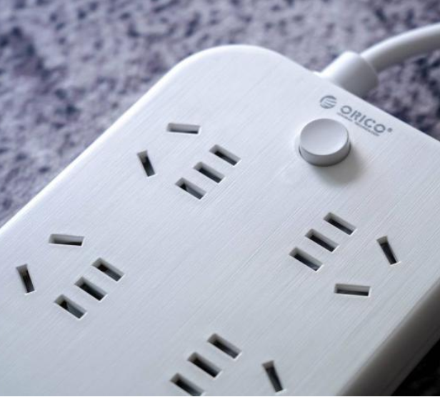
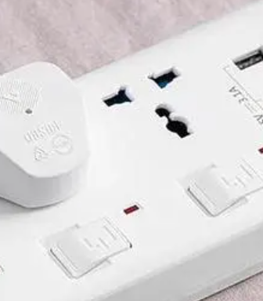
一、立项背景及总体思路
一、水电安全
安全用水用电原则
总体目标：安全第一，节水节电
人走灯灭（照明、电扇、空调和实验设备关闭），公共区域保持适度照明
不得私拉电线，长期运行设备不得使用插线板
注意插线板的使用功率，并且不得串接
插线板必须使用最新国标的
插线板不允许放在地上
最终目标
法律途径

Slide 5

一、立项背景及总体思路
一、水电安全
安全用水用电原则
总体目标：安全第一，节水节电
严禁出现“长流水”，用完随手关水
水电设施损坏应及时通知实验室老师报修
湿手不得插拔使用电气设备
插线板、配电箱附近注意用水安全
实验室不允许使用油汀、小太阳等加热设备
最终目标
法律途径

Slide 6
一、立项背景及总体思路
二、化学品安全

Slide 7
一、立项背景及总体思路
二、化学品安全
化学品安全原则
危化品和易制毒化学品不得私自采购，必须通过学校实验安全处统一采购
所有化学品必须盘点入库，普通化学品单人单锁，危化品和易制毒化学品要求双人双锁
化学品应分类存放，氧化剂\还原剂、无机\有机、固\液等
最终目标
法律途径

Slide 8
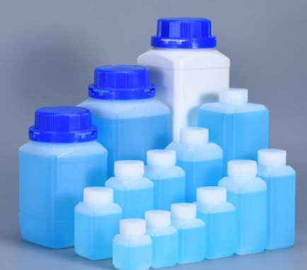
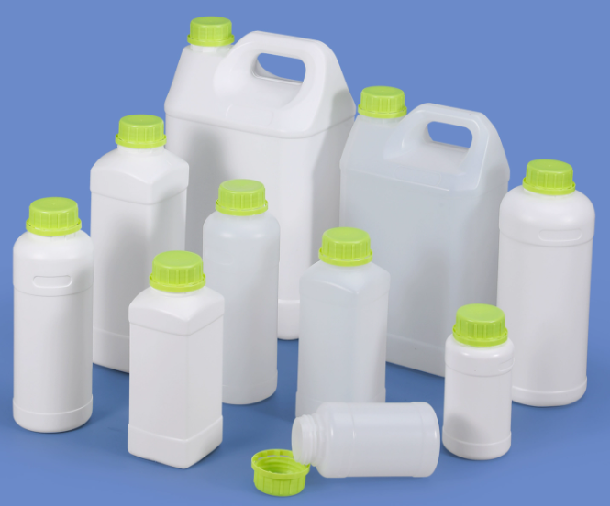
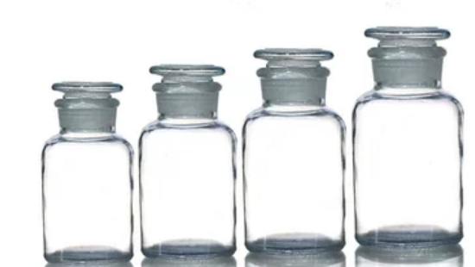
一、立项背景及总体思路
二、化学品安全
化学品安全原则
化学品领用需登记并更新台账
不得在外囤积私藏危化品
配置试剂不允许放在饮料瓶/塑料瓶中，请用专用试剂瓶存放
废液分类收集，空试剂瓶按要求回收
最终目标
法律途径

Slide 9
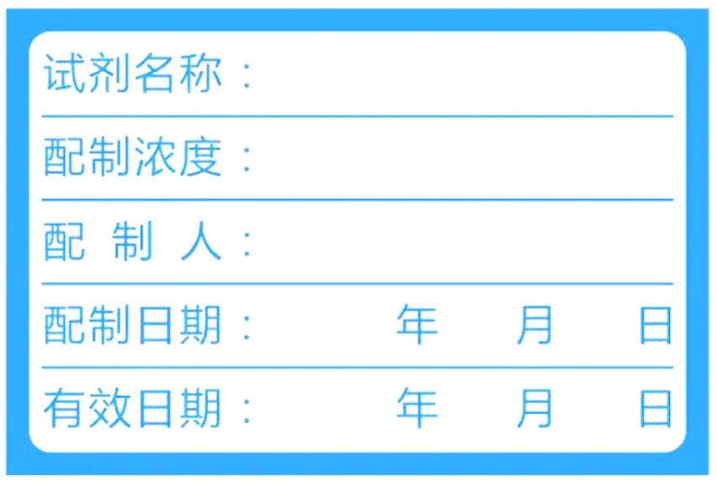
一、立项背景及总体思路
二、化学品安全
配置试剂必须有标签
标签规定：
试剂种类名称（样品名称）
浓度
配置人
配置时间
最终目标
法律途径

Slide 10
一、立项背景及总体思路
三、应急处理及电话

Slide 11
一、立项背景及总体思路
三、应急处理及电话
应急设施及电话
应急洗眼装置：206
医用急救药箱：109,201,211
灭火器：各实验室房间内,走廊消火栓箱
应急电话：
火警：119 匪警：110 医疗急救：120
校保卫办：62901110
校医院急救：62901120
校实验室安全管理处：62901147
最终目标
法律途径

Slide 12
一、立项背景及总体思路
三、应急处理及电话
实验室火灾应急处理
发现火灾时及时断电，通知楼栋里人员快速撤离
拨打学校应急电话62901110或119
用灭火器扑灭初起火灾，
当消防员到达时应迅速向消防队员介绍火情及实验室情况
最终目标
电气火灾：干粉灭火器，二氧化碳灭火器

Slide 13
一、立项背景及总体思路
四、卫生环境

Slide 14
一、立项背景及总体思路
四、卫生环境
实验室卫生环境
每个进入实验室实验的同学需做好各自的卫生工作，实验完及时清理
建筑垃圾自行处理
饮料/矿泉水等不得带入实验室，可放在走廊
实验室不得抽烟
最终目标
法律途径

Slide 15
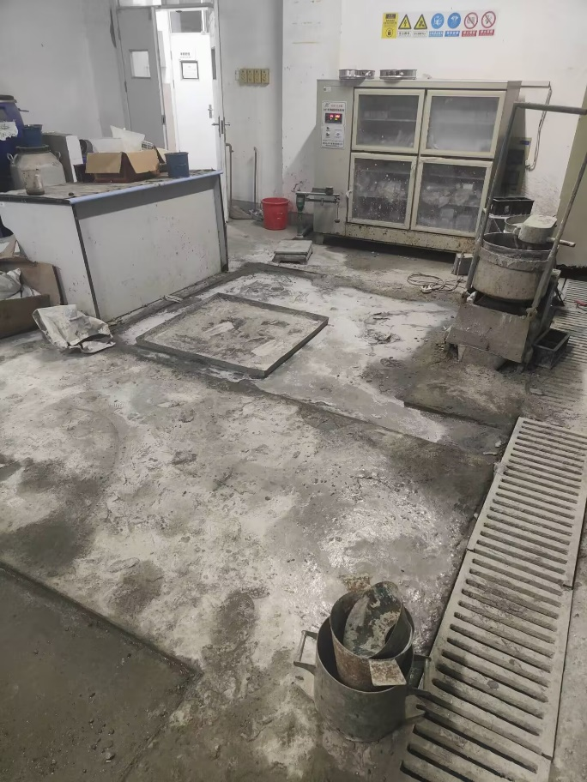
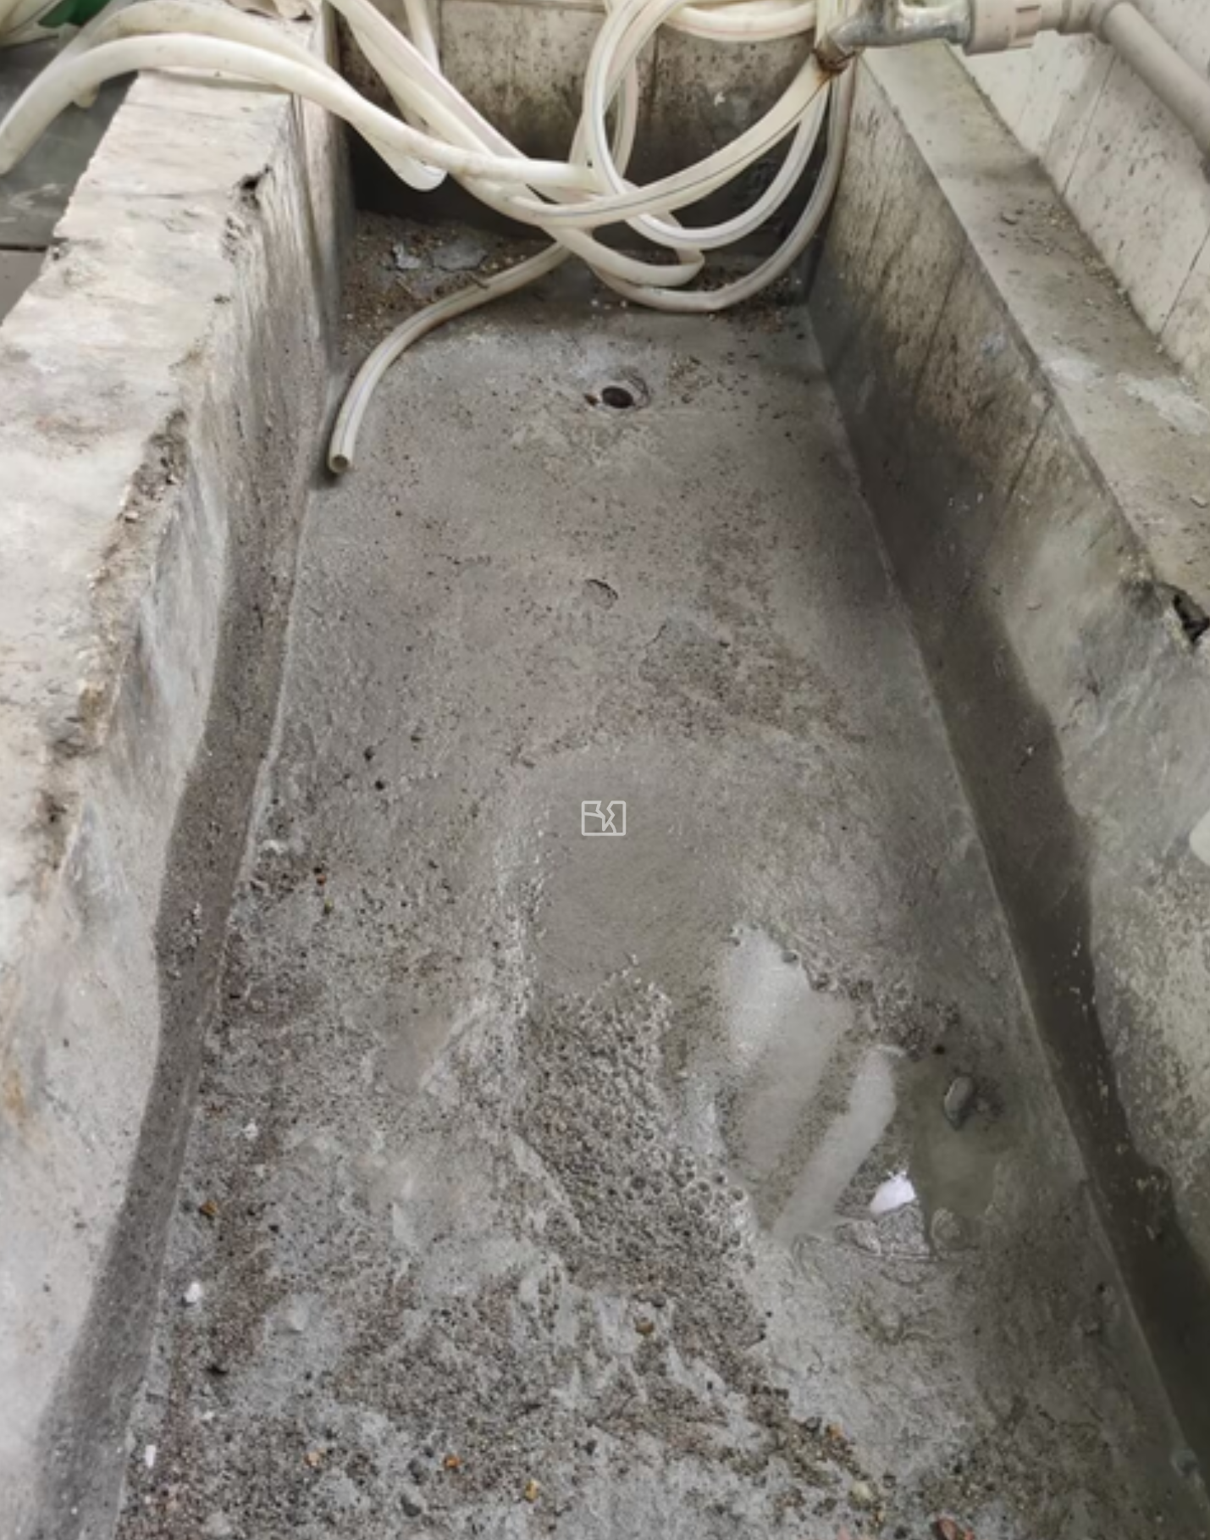
一、立项背景及总体思路
四、卫生环境
实验室卫生环境
最终目标
法律途径

Slide 16
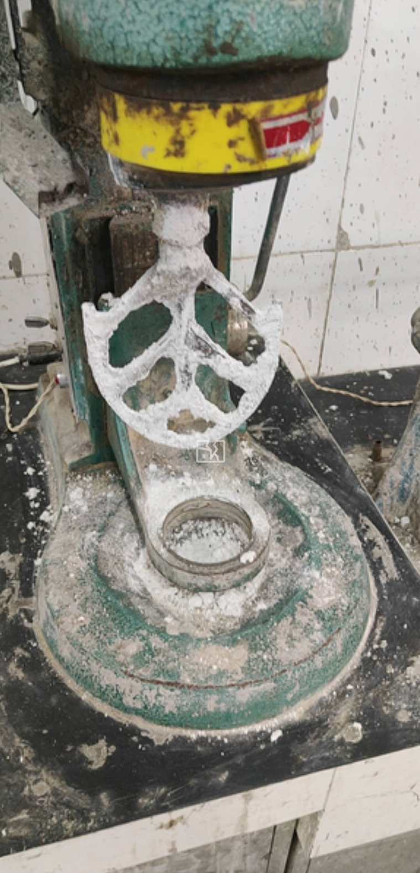
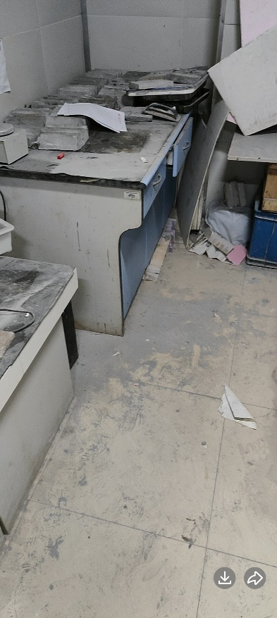
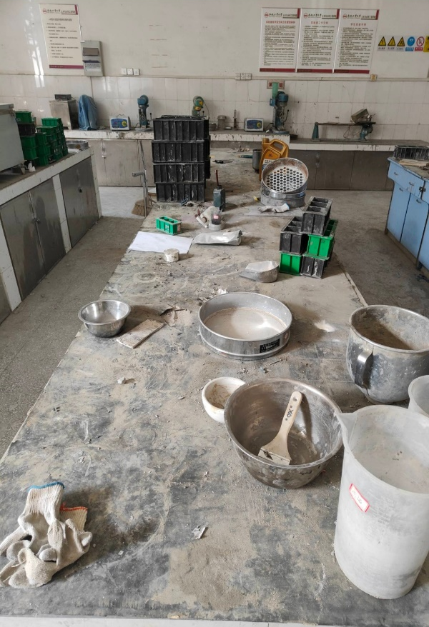
一、立项背景及总体思路
四、卫生环境
实验室卫生环境
最终目标
法律途径

Slide 17
一、立项背景及总体思路
五、重点设备使用要点

Slide 18
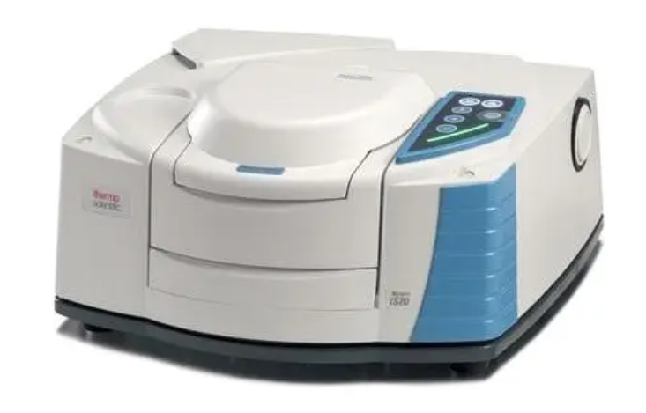
一、立项背景及总体思路
五、重点设备使用要点
傅里叶红外
必须确保红外设备内部的干燥，环境湿度低于70%
压片前材料和溴化钾需在红外干燥箱中120℃干燥3h，取出放在干燥皿中冷却
材料与溴化钾比例：1/100~1/200
压片局部无发白现象
压片器材用含无水乙醇的棉球进行清洁
最终目标
法律途径

Slide 19
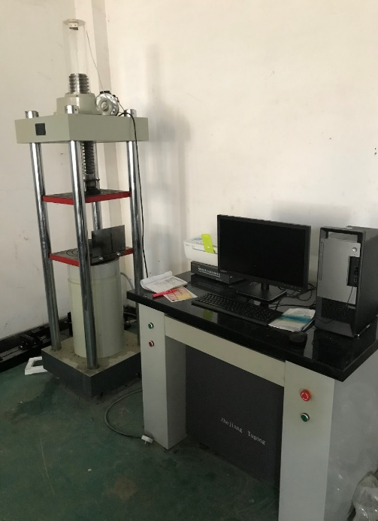
一、立项背景及总体思路
五、重点设备使用要点
压力试验机
上压板一旦接触试件表面就需停下，其不能受力
上压板不能超移动范围（柱子上有标记）
高强或脆性材料需做好保护
紧急情况可按右下角急停按钮或软件中的停止按钮
做完实验需把压板上、仪器周边和电脑工作台清理干净
最终目标
法律途径

Slide 20
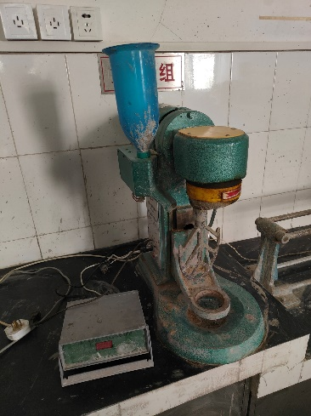
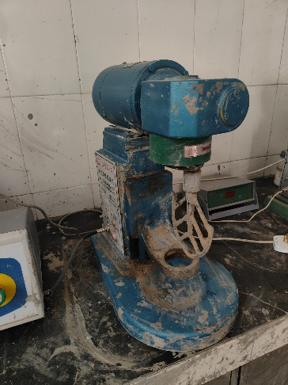
一、立项背景及总体思路
五、重点设备使用要点
水泥净浆搅拌机/胶砂搅拌机
搅拌过程不允许有肢体伸入搅拌锅内
做完实验需把拌刀和底座清理干净
实验台周边需清理干净（抹布需多次清洗）
最终目标
法律途径

Slide 21
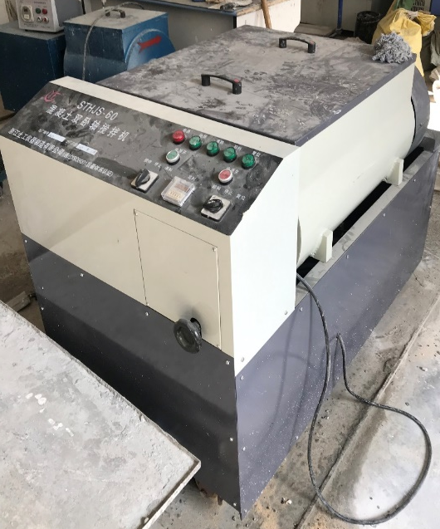
一、立项背景及总体思路
五、重点设备使用要点
混凝土搅拌机
首次应润湿设备或搅拌同配合比砂浆
实验结束需用水冲洗和抹刀清理结合，多次清理设备
固体材料不允许冲入下水道
插线板不能放地上，并做好防水保护
最终目标
法律途径

Slide 22
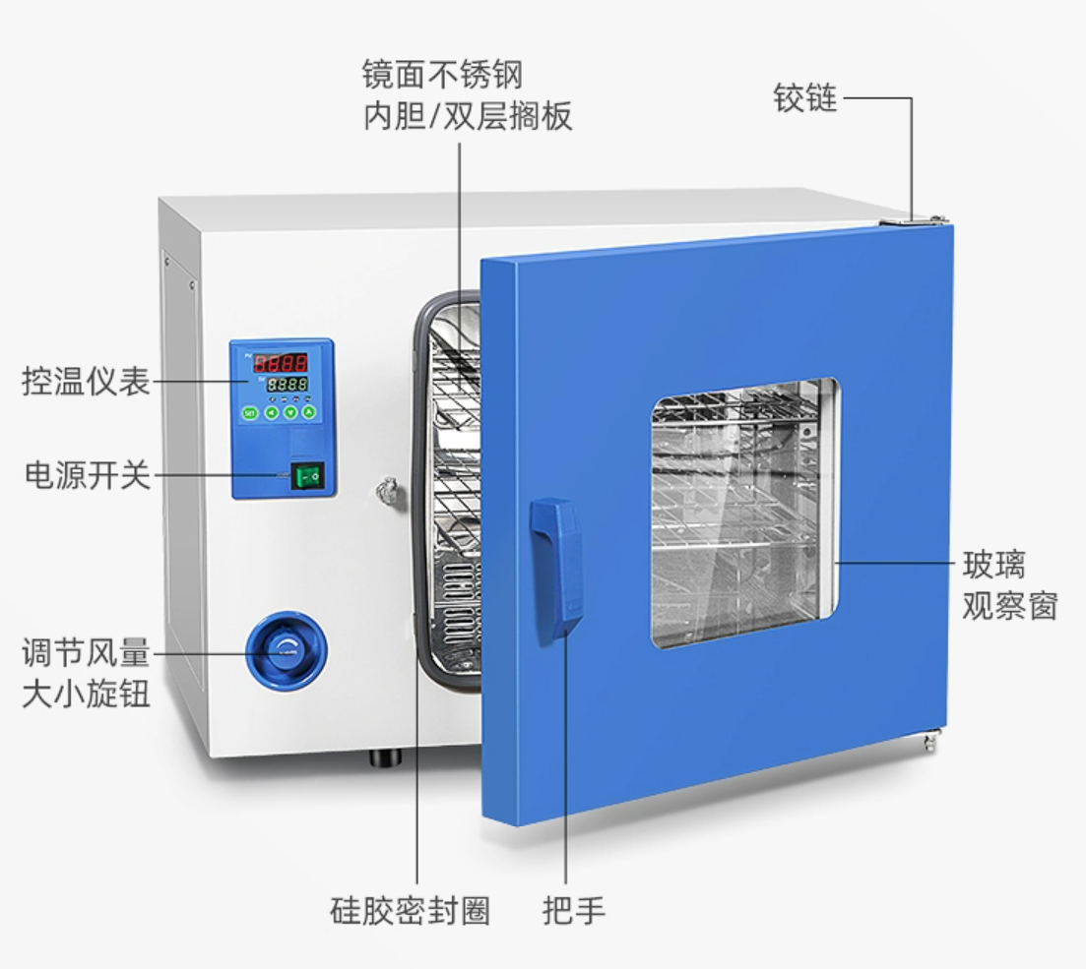
一、立项背景及总体思路
五、重点设备使用要点
烘箱
烘箱温度不允许超过150℃
烘箱夜间必须断电停机
易燃物品烘干温度要低于燃点
不允许散发异味材料烘烤
最终目标
法律途径

Slide 23
一、立项背景及总体思路
六、实验室安全管理政策

Slide 24
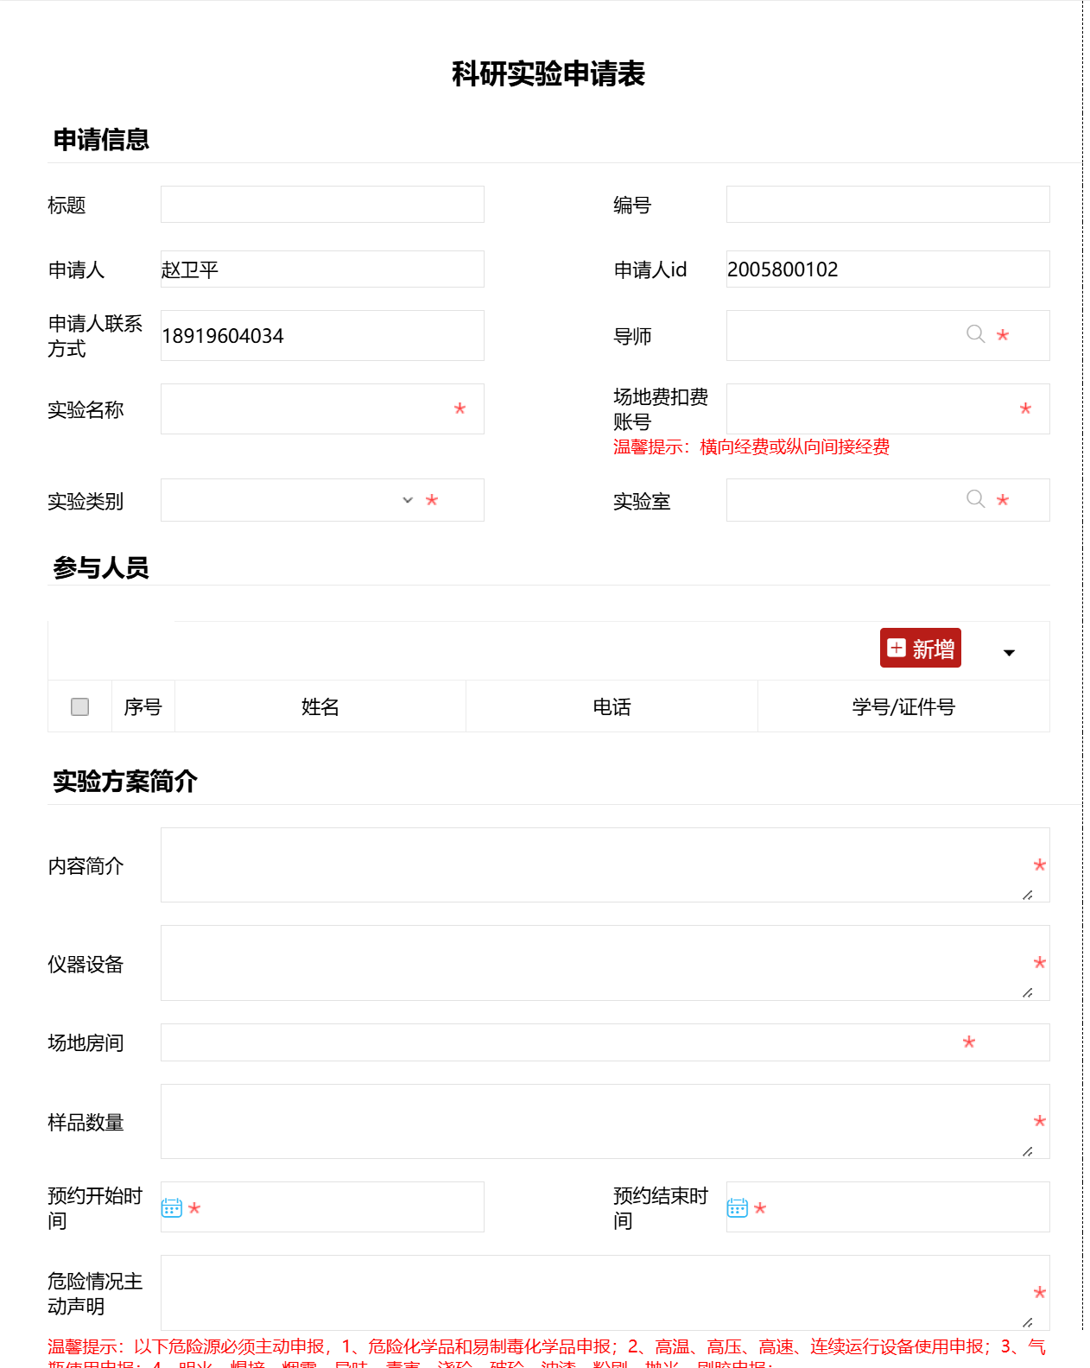
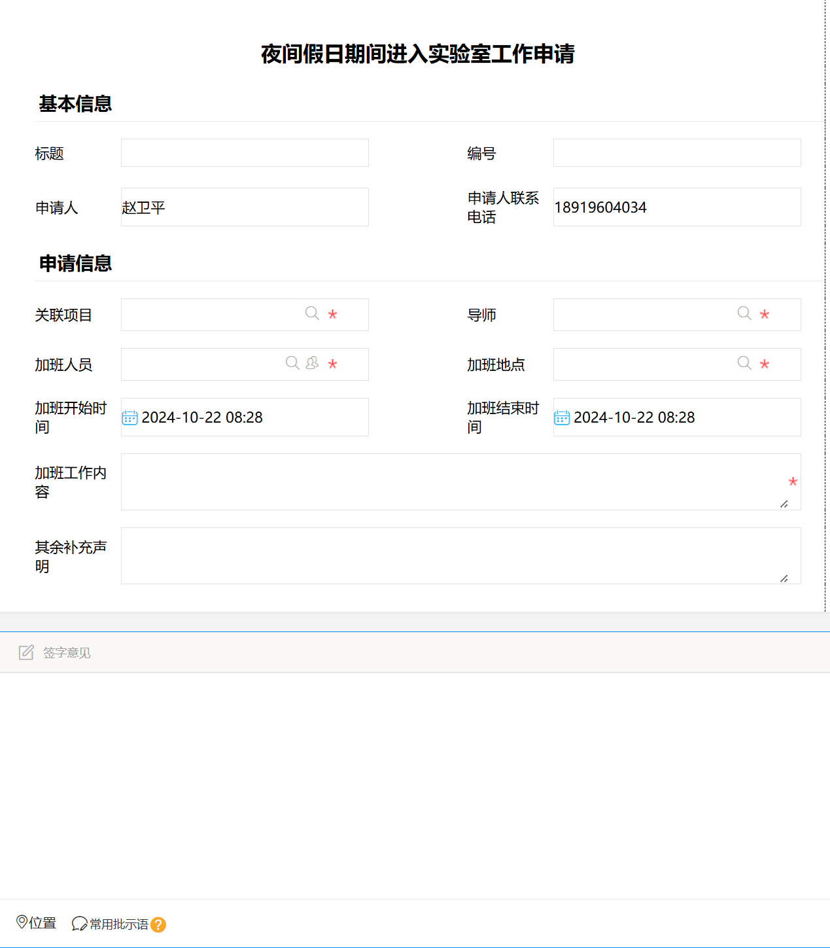
一、立项背景及总体思路
六、实验室管理政策
实验室进入要求
经过学院安全培训和分实验室安全培训方可进入实验室开展实验
最终目标
法律途径

Slide 25
一、立项背景及总体思路
六、实验室管理政策
实验室政策趋势
管理日趋规范和严格
要有适度奖惩措施
收费标准
场地费：
25元/（㎡·月）
6元/（㎡·周）
1元/（㎡·天）
设备费：
大精仪仪器，按大精仪规定
其余设备按收费制度规定
最终目标
法律途径

Slide 26

谢 谢!

